Slide 1




C ile Yapısal Programlama
Eğitmenler: Umut Güzel & Ayça Aydoğan
Hafta_1: Yapısal Programlama ve
C dilinin Tekrarı

Slide 2
Bölüm 1: Yapısal Programlama

Slide 3
Yapısal Programlama Nedir?
Yapısal Programlama, uzun ve karmaşık programların bloklar halinde daha kolay ve efektif bir şekilde yazılabileceğini öne süren bir programlama yöntemidir.
Yapısal Programlama Mantığına sahip bir program:
-Fonksiyonlar//bir alt programdan diğerine geçiş
-Karar Yapıları//belirli bir şarta göre program çalıştırma
-Döngü yapıları//bir programı belirli bir sayıda tekrar etme
gibi kontrol işlemlerini içerir.
Ayrıca bu mantığa göre bir programın tek girişi ve tek çıkışı olmalıdır.

Slide 4
Yapısal Programlama VS Nesneye Dayalı Programlama

Slide 5
Bölüm 2: C Dili Genel Tekrarı

Slide 6
C Programlama Dili
AT&T Bell laboratuvarlarında, Ken Thompson ve Dennis Ritchie tarafından UNIX İşletim Sistemi' ni geliştirebilmek amacıyla B dilinden türetilmiş yapısal bir programlama dilidir.
Günümüzde neredeyse tüm işletim sistemlerinin (Microsoft Windows, GNU/Linux, *BSD, Minix) yapımında %95'lere varan oranda kullanılmış, hâlen daha sistem, sürücü yazılımı, işletim sistemi modülleri ve hız gereken her yerde kullanılan oldukça yaygın bir şekilde kullanılmaktadır.

Slide 7
Platformdan bağımsızdır
Çok verimlidir
Kullanım alanları geniştir{
-İşletim Sistemleri
-Veri Tabanları
-Gömüşü Sistemler
-Ağ Sürücüleri
-Derleyiciler
-Vb.
}
Modülerdir

Slide 8

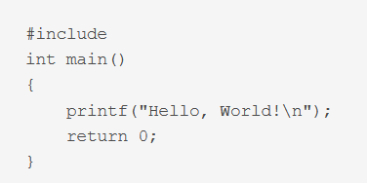




Bir C Programının Yapısı
Bir C programının çalışabilmesi için «main» adında bir ana fonksiyonumuzun olması gerekmektedir.
Header
Fonksiyon(bu senaryoda main)
Gövde
Bir fonksiyonu sonlandıran ve dönüş değeri belirten ifade

Slide 9
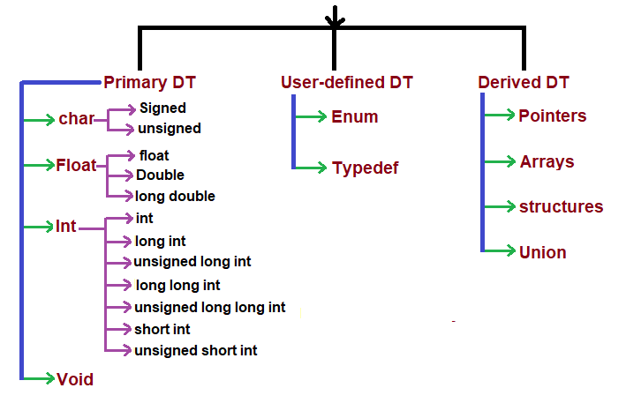
Veri Tipleri ve Değişkenler

Slide 10


Veri Tipleri ve Değişkenler
C dilinde; değişken, fonksiyon, makro vb. birçok noktada isimlendirme yapıyoruz.
İsimlendirme yapılırken dikkat edilmesi gerekenler.
İsimlendirme yapılırken harf, sayı veya alt tire ( _ ) kullanılabilir. Yapılan isimlendirme RAKAM ile başlayamaz.
C dili küçük büyük harf duyarlılığına sahiptir. (var, Var, vAr hepsi farklı değişkenleri ifade eder.)
Dil tarafından kullanılan isimler isimlendirmede kullanılamaz.
İsimlendirme yapılırken kullanılan isimlerin anlaşılır olması kodun okunabilirliğini arttırarak ortak çalışmayı ve uzun süreli çalışmayı kolaylaştırır.( a, b, c, d n_std, n_class)

Slide 11
Değişkenler
Değişken: Bir bilgiyi barındıran ve daha sonra değerinde değişiklik yapabildiğimiz birime denir.
C de değişken kullanabilmek için tanımlama yapmamız gerekir: değişken_tipi değişken_ismi;
Aynı satırda birden fazla değişken tanımlanabilir.
Tanımlanmış bir değişken başka bir tipte tekrar tanımlanamaz.

Slide 12
İlklendirme
Değişkenin sadece tanımlama işlemi yapıldığı zaman bellekte gerekli alan o değişkene ayrılır fakat o esnada bellekte olan değer kullanılır. Bu sebeple ilklendirme yapılmayan ama tanımlanmış değişkenlerin kullanılması risklidir.
İlklendirme işlemi tanımlama işlemiyle birlikte de yapılabilir veya tanımlama işleminden sonra da değer ataması yapılabilir.
int A = 5;
int B;
B = 3;

Slide 13
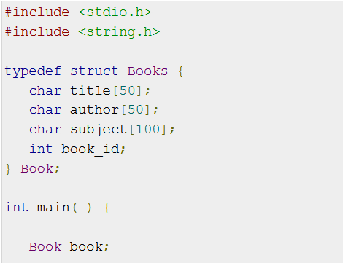

typedef
Bir değişken tipine yeni bir isim vermek için kullanılır.
typedef <existing_name> <alias_name>
Ör. typedef unsigned char BYTE;
Genellikle struct tanımlarında sıklıkla kullanılır.(ileride göreceğiz☺)

Slide 14
Tipler Arası İşlemler
C Programlama dilinde int sayılar float sayılarla toplama işlemine girebilir. Eğer atanacak sonuç int bir değişkene atanırsa ondalık kısım kaybedilir ve işlemin sadece int kısmı değişkende tutulur.
Örneğin:
int say1 = 3;
float say2 = 5.3;
int say3;
say3 = say1 + say2; // say3 = 8

Slide 15
Tip Dönüşümü- Type Casting
C Programlama dilinde değişkenleri tekrardan başka bir tipte tanımlayamıyor olsak da bazı gerekli durumlar için geçici olarak farklı bir tipteymiş gibi işleme sokabiliyoruz. Bu işlem değişkenin başına parantez içerisinde geçici olarak kullanılacak türün yazılmasıyla yapılıyor.
int say1=3, say2=2;
float say3;
say3 = say1 / say2; // say3 = 1
say3 = (float) say1 / say2; // say3 = 1.5

Slide 16
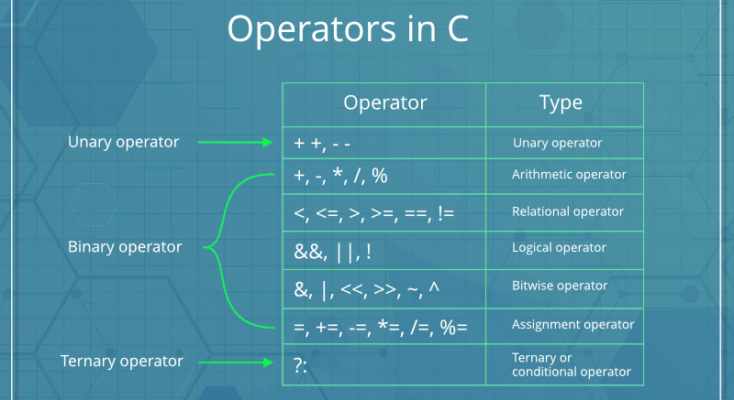

Slide 17

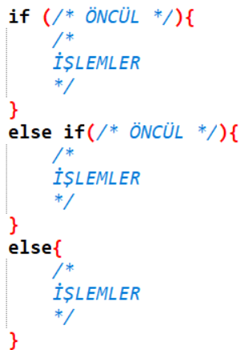
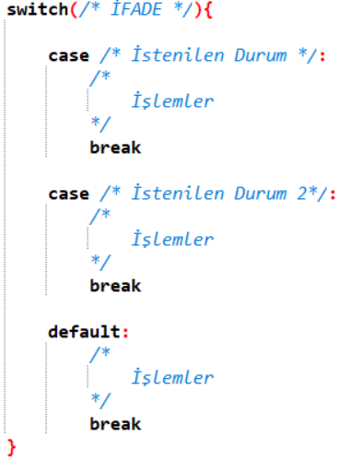
Koşul İfadeleri
Switch-Case:
Bir değişkenin değerine göre birkaç alt programdan birinin çalıştırılmasını denetler.
Case’ ler dışında default parametresi ile hiçbir durumu sağlamadığı durumda gerçekleşecek olayları içerir(else’e benzetebiliriz.)
İf – else – elseif:
Belirli bir koşula göre alt programların çalıştırılmasını sağlayan yapıdır.
İf bloğunun içi boş olamaz

Slide 18
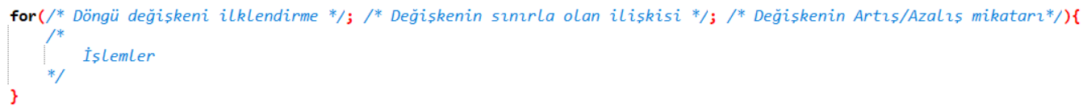
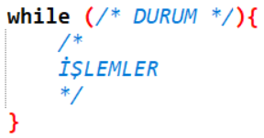
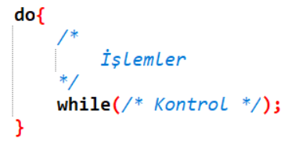
Döngüler
FOR
Belirli sayıda tekrar etmesini istediğimiz kod blokları için kullanılır.
While
Belirli bir şarta bağlı olarak tekrarlanacak bloklar için kullanılır.
While ifadesinin içindeki koşul sağlanmıyorsa döngüye girilmez.
Koşul sağlanıyorsa sağlandığı sürece içerideki bloğu çalıştırır.
Do-While
While bloğunun aksine önce işlemler yapıldığı için şart sağlanmasa bile işlemler en az bir kere tekrarlanmak zorundadır.
Durum sağlandığı sürece döngünün tekrarlanmasına ve işlemlerin yapılmasını sağlar.

Slide 19
Break, Continue ve Go to
Break
Switch bloğunda kullanılması zorunludur.
Döngü içerisinde kullanıldığı zaman döngünün bozulmasına sebep olur. Kullanılması mantıklı değildir.
Continue
Döngünün başına olması gerekenden erken dönmesine sebep olur. Bellekte ayrılan alanın boşa gitmesine sebep olduğu için kullanılması mantıklı değildir.
Go to
Daha eski dillerde kullanıldığı için C Programlama diline de eklenmiştir fakat kullanılması kodun anlaşılabilirliğini ve verimini düşüreceği için kullanılması mantıklı değildir.

Slide 20
Diziler
Aynı veri tipinden birden çok verinin bir arada bulunduğu yapılara dizi(array) denir.
Dizi indisleri matematiktekinin aksine ‘0’ dan başlar.
Dizi tanımlanma: data_type array_name[array_size]; //ileriki konularda başka tanımlama metotları da gösterilecektir.
Örnek: float arr[50] // 50 elemanlı float dizisi oluşturur.
İlklendirme→ int arr[10]={0,1,2,3,4,5,6,7,8,9}
→int arr[10];
for(i=0;i<10;i++){
scanf(‘’%d’’,&arr[i]);
}

Slide 21
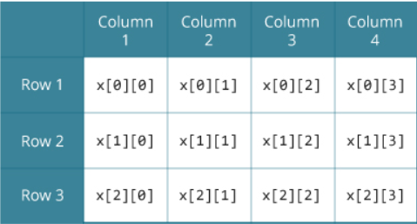
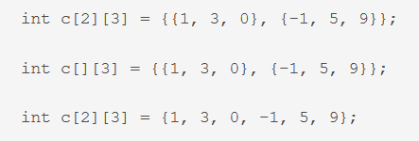
Çok Boyutlu Diziler
İndisleme:
C dilinde iki ya da daha çok boyuttan oluşan diziler tanımlanabilir.
Ör: float mat[3][4];
int three_dim[2][4][3];
İlklendirme:

Slide 22
KATILIMINIZ İÇİN TEŞEKKÜR EDERİZ
Gelecek hafta konuları:
-fonksiyonlar

